Slide 1
YouTube kursus
3: Indholdsskaber til YouTuber

Slide 2

DAGENS
PROGRAM
Teknik – next level:
  Playlister
  Undertekster
  Kapitelinddeling af dine videoer
  YouTubes redigeringsværktøj

Slide 3

DAGENS
PROGRAM
Planlægning
  Nøglen til at det bliver mere end bare snak
  Indholdsplaner
  Publiceringsplan

Slide 4
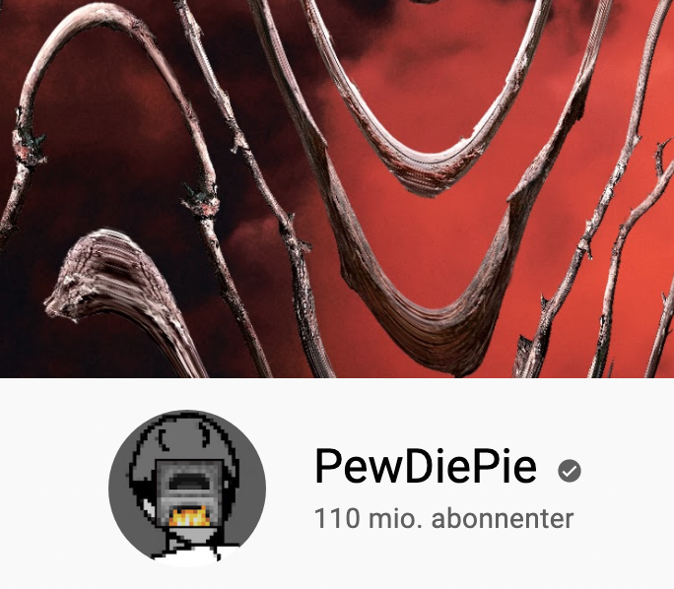
DAGENS
PROGRAM
Vejen til YouTube-himlen
  Hvad giver 100 abonnenter
  1000 abonnenter
  Hvordan får du flere visninger?
  Hvordan vokser din kanal?

Slide 5

DAGENS
PROGRAM
Serviceeftersyn af din kanal:
  Har du husket det hele?
  Om kanalen
  Links
  Kanaltrailer
  Oplysninger til dig/virksomheden

Slide 6
TEKNIK –
NEXT LEVEL
YouTube 3: Fra indholdsskaber til YouTuber

Slide 7

TEKNIK –
NEXT LEVEL
Playlister
  Gør din kanal appetitlig og overskuelig
  Nemt at få brugerne til at se mere om det samme
Undertekster
  Få flere til at se mere
Kapitelinddeling af videoer
  Så længden ikke afskrækker
  God service for brugerne
  Viser hvad videoen indeholder
YouTubes redigeringsværktøj
  Brug noget andet
  Èn enkelt funktion er dog god…

Slide 8
VEJEN TIL
YOUTUBE-HIMLEN
YouTube 3: Fra indholdsskaber til YouTuber

Slide 9
VEJEN TIL
YOUTUBE-HIMLEN:
Hvad giver 100 subs
Skræddersyet URL
Fra: https://www.youtube.com/channel/UChSVFJ08zX0OlaIPCTMBURg
Til:
https://www.youtube.com/c/PasfallsMadkanal

Slide 10
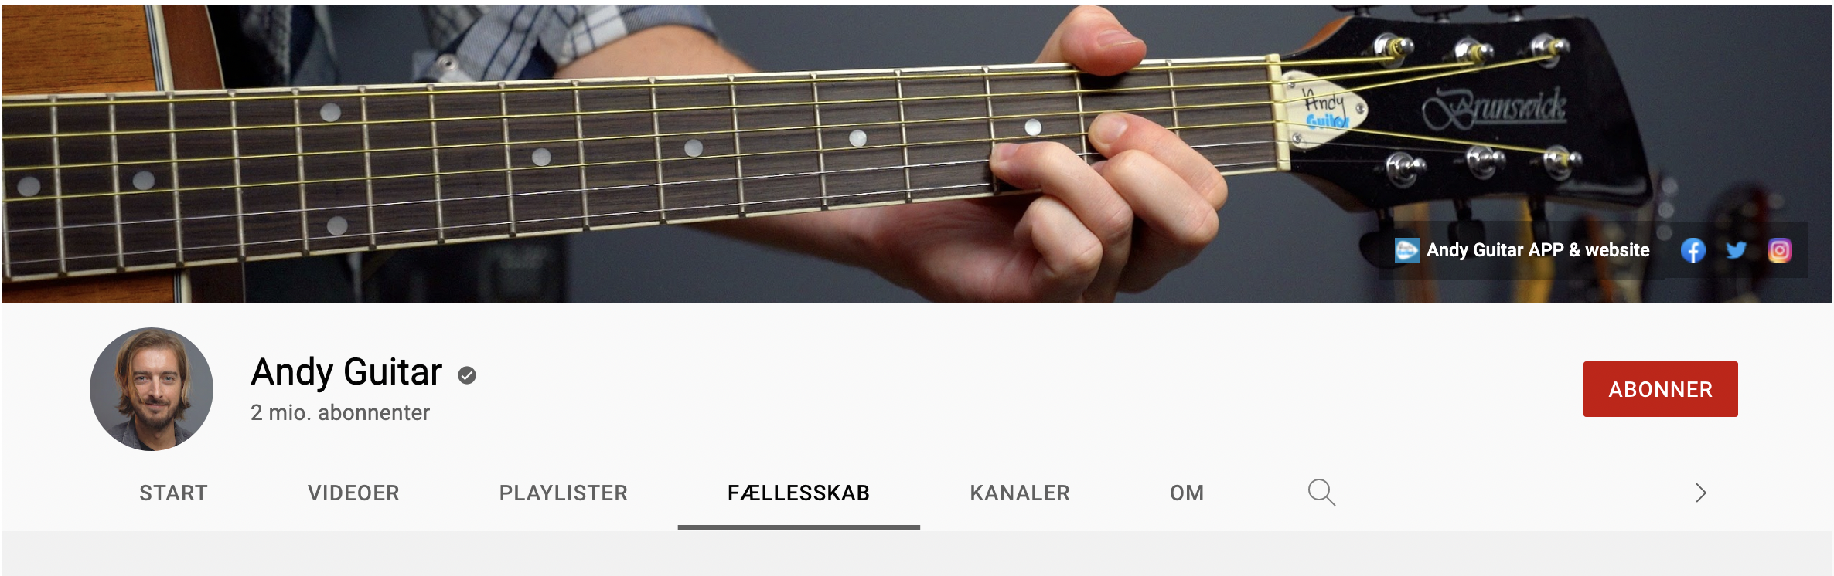
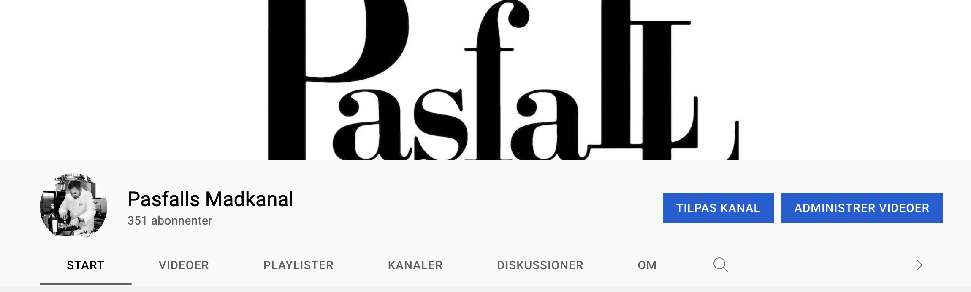
VEJEN TIL
YOUTUBE-HIMLEN:
Hvad giver 1000 subs

Slide 11

VEJEN TIL
YOUTUBE-HIMLEN:
Hvad giver 1000 subs
Andel af YouTubes reklameindtægter
Kræver også
4000 timers
afspilning

Slide 12
VEJEN TIL
YOUTUBE-HIMLEN:
Vækst
Bliv medlem af Klub 7%
- Hvordan når du 100 abonnenter?

Slide 13
VEJEN TIL
YOUTUBE-HIMLEN:
Vækst
Hvordan når du 100 abonnenter?
Det siger eksperterne
Ikke 10 – ikke 1
  Hav nogle videoer klar, når du går i luften
  3 den første uge er et god bud
  Mindst 2 døgn mellem publiceringer
Konstant videoproduktion
Hold dig til emnet
  Husk hvad følgerne har abonneret på
Husk links til dine videoer i nyhedsbreve. Send et nyhedsbrev, hver gang du har uploadet en ny video
Toptip: Send dem ind i en af dine playliste

Slide 14
VEJEN TIL
YOUTUBE-HIMLEN:
Vækst
Hvordan når du 100 abonnenter?
Det siger eksperterne
Forskellige kanaler vokser i forskellige hastigheder
Kend din målgruppe: Hvad søger de? Efterspørger de overhovedet dit indhold?
Bliv en del af ”små YouTubere—grupper på Facebook eller Instagram
Vær aktiv hos andre YouTube-kanaler
  Se videoerne
  Kommenter

Slide 15
VEJEN TIL
YOUTUBE-HIMLEN:
Vækst
Hvordan når du 100 abonnenter?
Det siger Massimo
Konstant produktion
Minimum én video om ugen
Markedsfør kanalen på andre platforme
  Evt. kort teaser på Facebook – link til fuld version på YouTube
  Link/integration på jeres hjemmeside
Husk at opfordre til at abonnere
  I de enkelte videoer
  Alle platforme og opslag hvor det giver mening

Slide 16

VEJEN TIL
YOUTUBE-HIMLEN:
Hvordan får dine videoer flere visninger?
Vækst

Slide 17

VEJEN TIL
YOUTUBE-HIMLEN:
Hvordan får dine videoer flere visninger?
De 5 bud
Vækst

Slide 18
VEJEN TIL
YOUTUBE-HIMLEN:
Hvordan får dine videoer flere visninger?
(Massimos) 5 bud
Du må gerne begære din næstes indhold
Du må gerne stjæle – låne
Du må gerne henvise til dit næste hus
Du må gerne snakke fanden et øre af
Du må dog også gerne fatte dig i korthed
Vækst

Slide 19
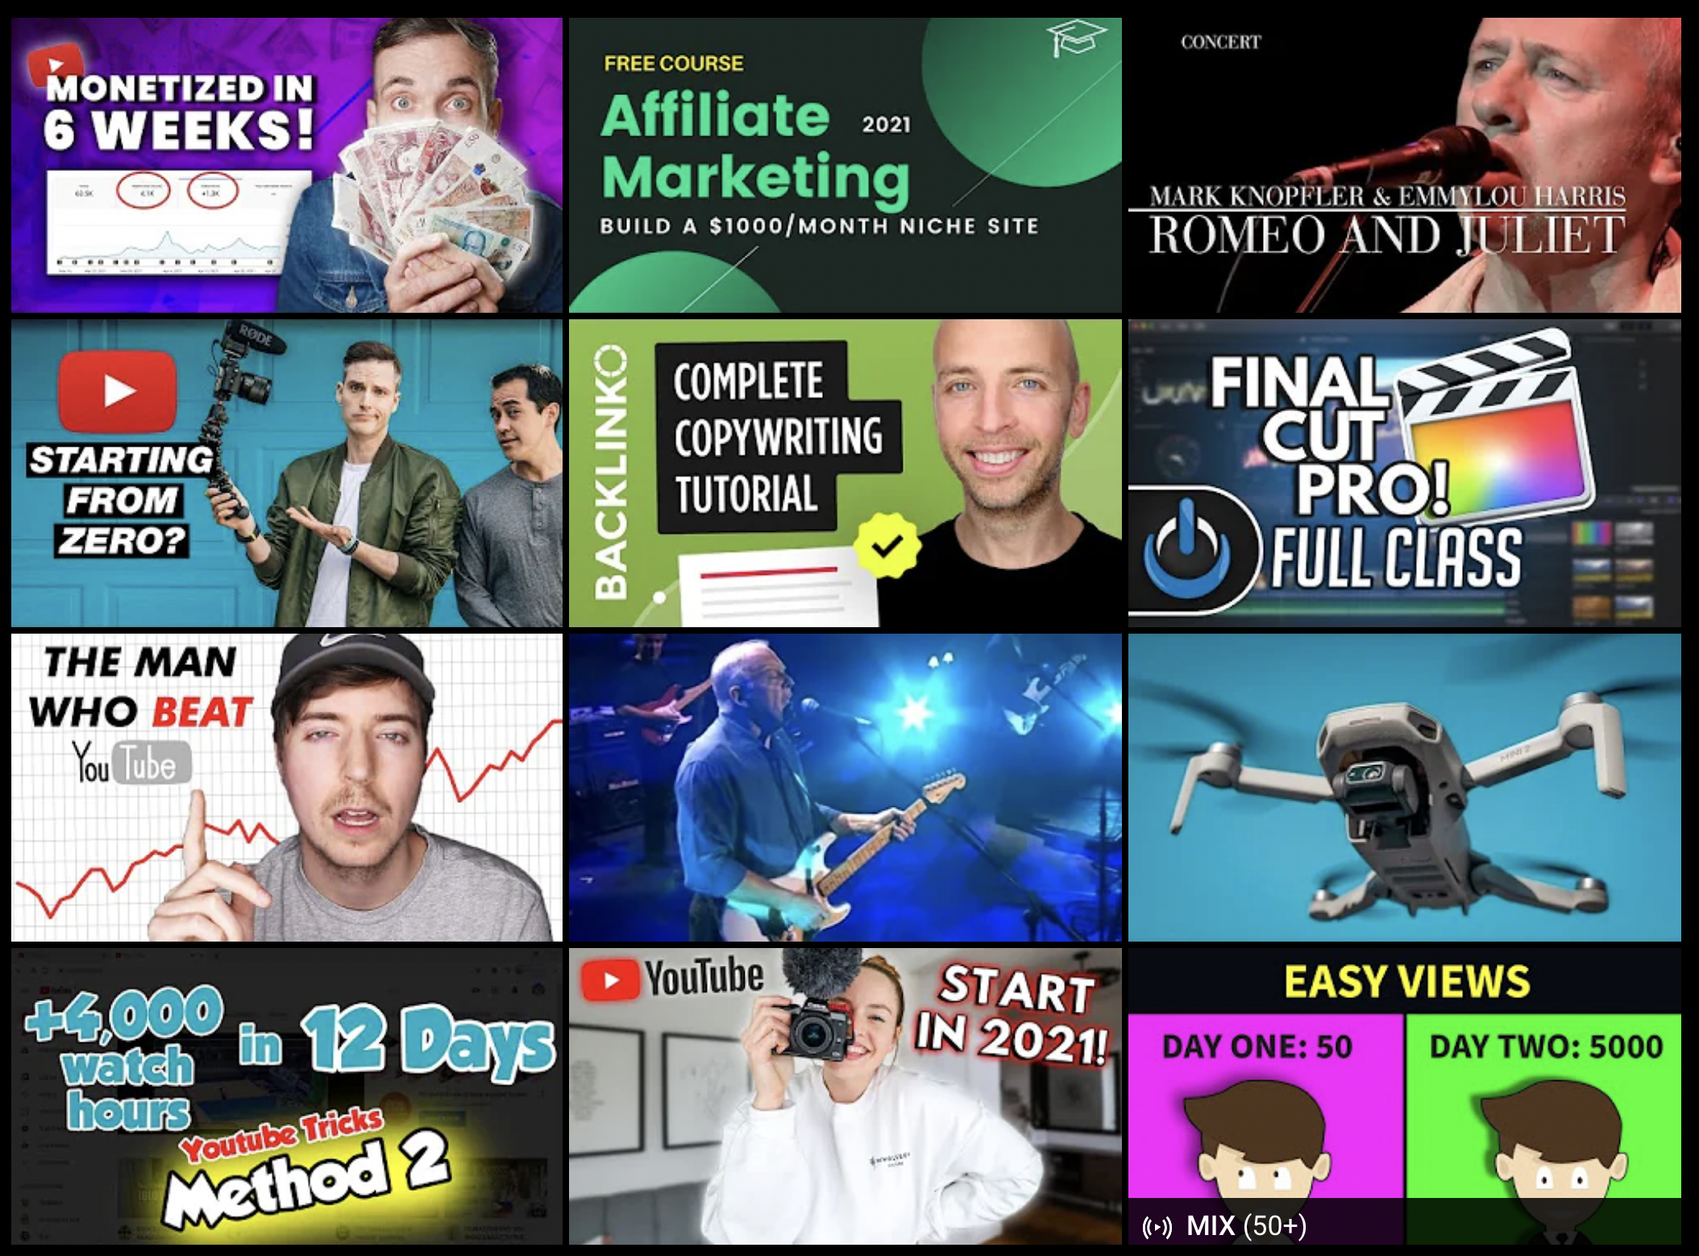
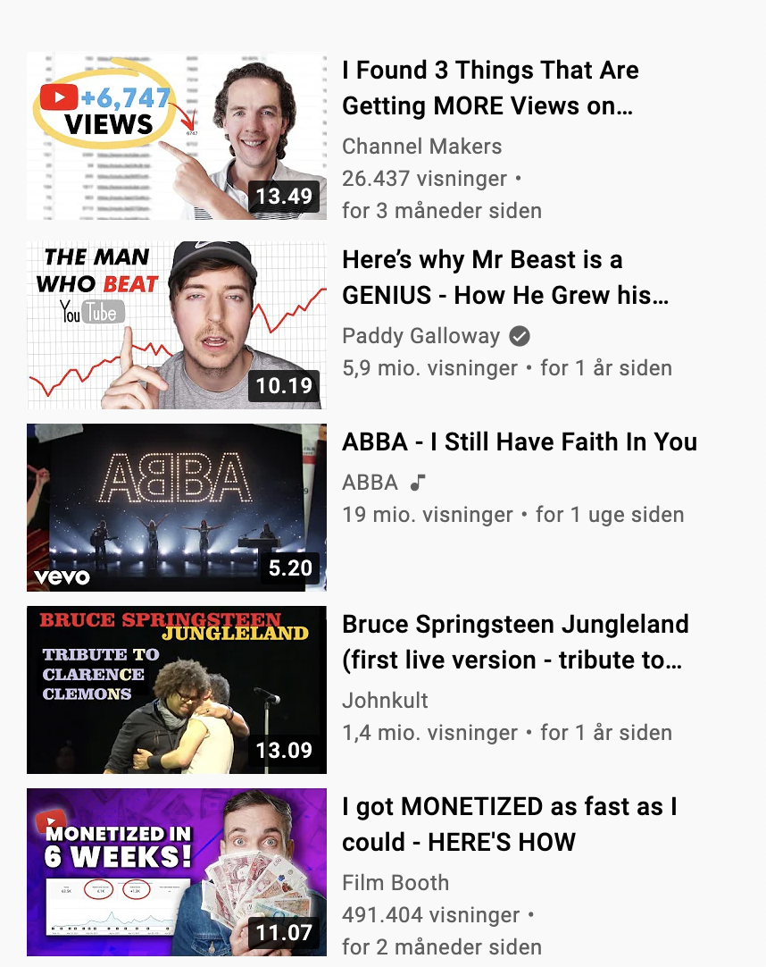
VEJEN TIL
YOUTUBE-HIMLEN:
Hvordan får dine videoer flere visninger?
Massimos 5 bud
1. Du må gerne begære din næstes indhold
Vækst

Slide 20
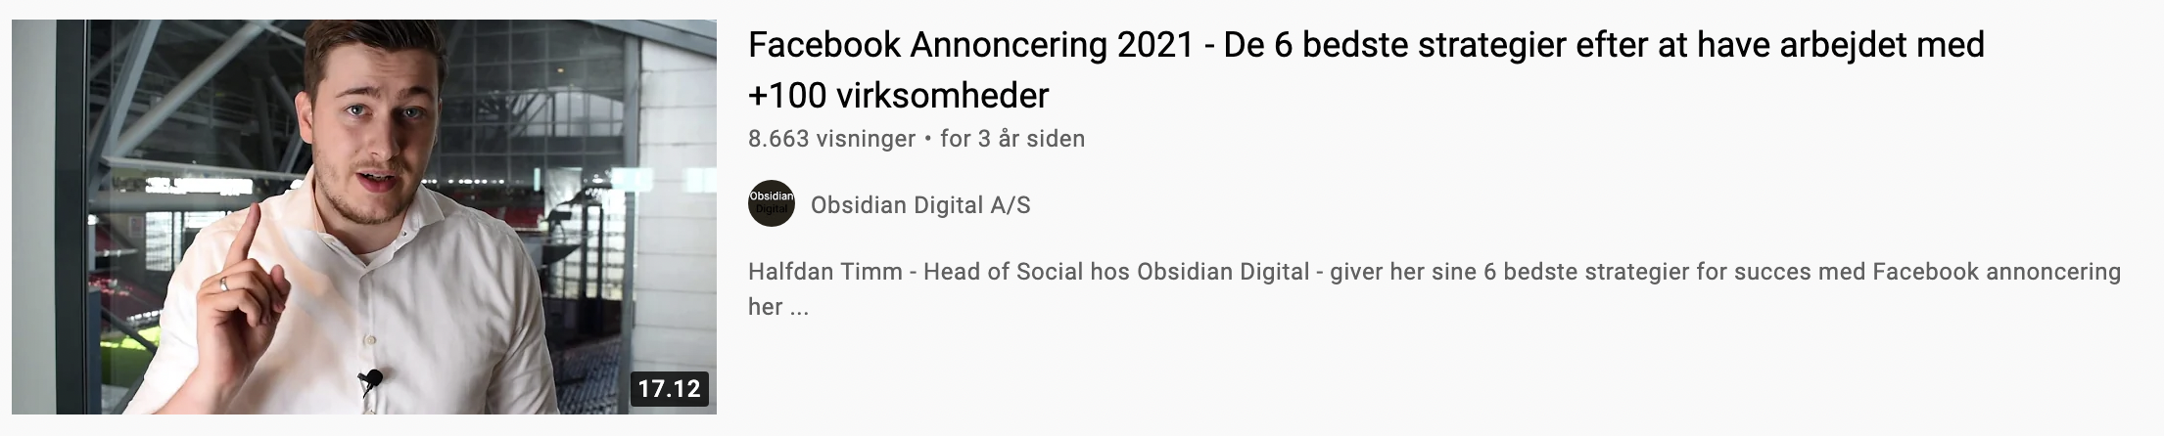
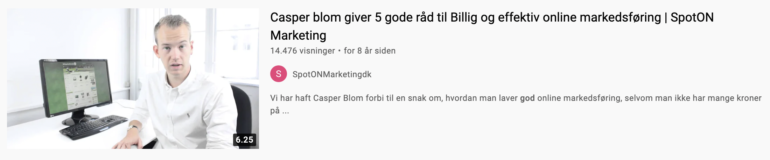
VEJEN TIL
YOUTUBE-HIMLEN:
Hvordan får dine videoer flere visninger?
Massimos 5 bud
2. Du må gerne stjæle - låne
Vækst

Slide 21
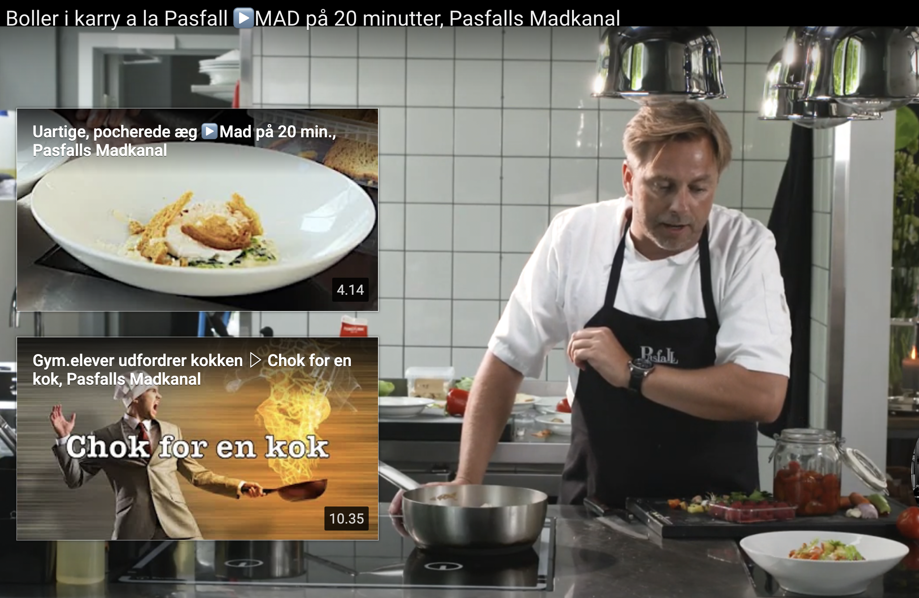
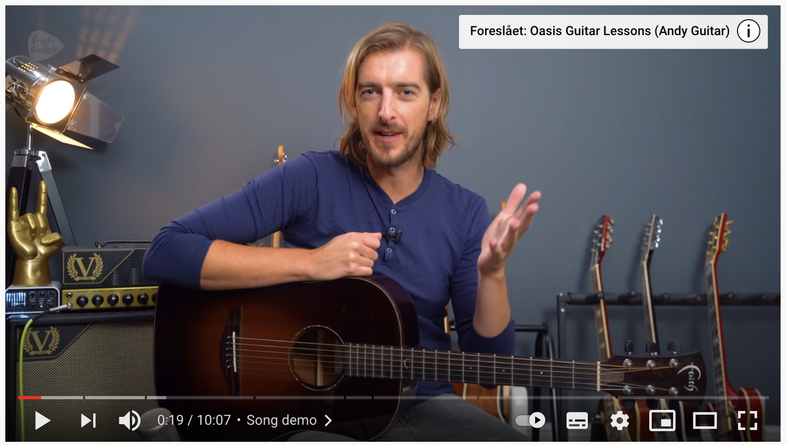
VEJEN TIL
YOUTUBE-HIMLEN:
Hvordan får dine videoer flere visninger?
Massimos 5 bud
3. Du må gerne henvise til dit næste hus
Vækst

Slide 22

VEJEN TIL
YOUTUBE-HIMLEN:
Hvordan får dine videoer flere visninger?
Massimos 5 bud
4. Du må gerne snakke fanden et øre af
Vækst
Jo længere desto bedre?
Jo længere TID din video
i gennemsnit bliver set desto bedre!

Slide 23

VEJEN TIL
YOUTUBE-HIMLEN:
Hvordan får dine videoer flere visninger?
Massimos 5 bud
5. Du må dog også gerne fatte dig i korthed…
Vækst
Jo længere desto bedre?
Jo kortere videoen er –
desto større chance for, at de ser en mere, og en mere…

Slide 24
PLANLÆGNING
- fra ord til handling
YouTube 3: Fra indholdsskaber til YouTuber

Slide 25
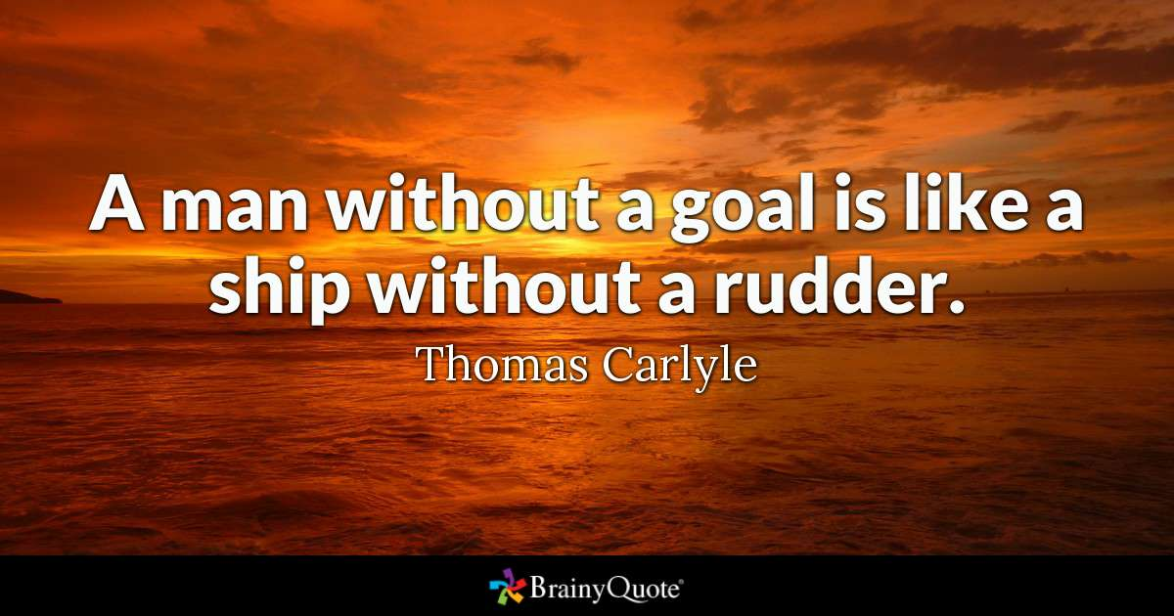
PLANLÆGNING
- fra ord til handling

Slide 26
PLANLÆGNING
- fra ord til handling
”Hvis ikke du har en indholds- og publiceringsplan,
får du ikke postet en skid”
Citat: Massimo Grillo (af egen, bitter erfaring)

Slide 27
PLANLÆGNING
- fra ord til handling
Dette kan indgå:
Beskrivelse af indhold
Materialet/mediet
Publiceringsplatformen
Perioden/tidspunktet for publicering

Slide 28
SERVICEEFTERSYN
- har du husket det hele?
YouTube 3: Fra indholdsskaber til YouTuber

Slide 29



HVIS DU VIL VIDE MERE…
https://www.linkedin.com/in/massimogrillo/
grillo@formatmedia.dk

